Slide 1
Dels 90 fins avui
Arc Angel Chua i Leila Medina

Slide 2
Estils més representatius
Mainstream (Pop): terme que s’utilitza per designar els pensaments, gusts o preferències predominants en un moment determinat en una societat. Pren rellevància en els estudis mediàtics actuals al reflectir els efectes dels medis de comunicació de masses sobre la societat contemporània
Rock: És un gènere musical contemporani encaminat a englobar cadascun dels diversos gèneres musicals derivats del rock n’ roll. També es un estil musical que evolucionarà a partir del blues.
Indie: És caracteritzat per una independència dels corrents musicals més estesos. Amb un enfocament autònom i un cert nivell de plantejament de “fes-ho tu mateix”

Slide 3
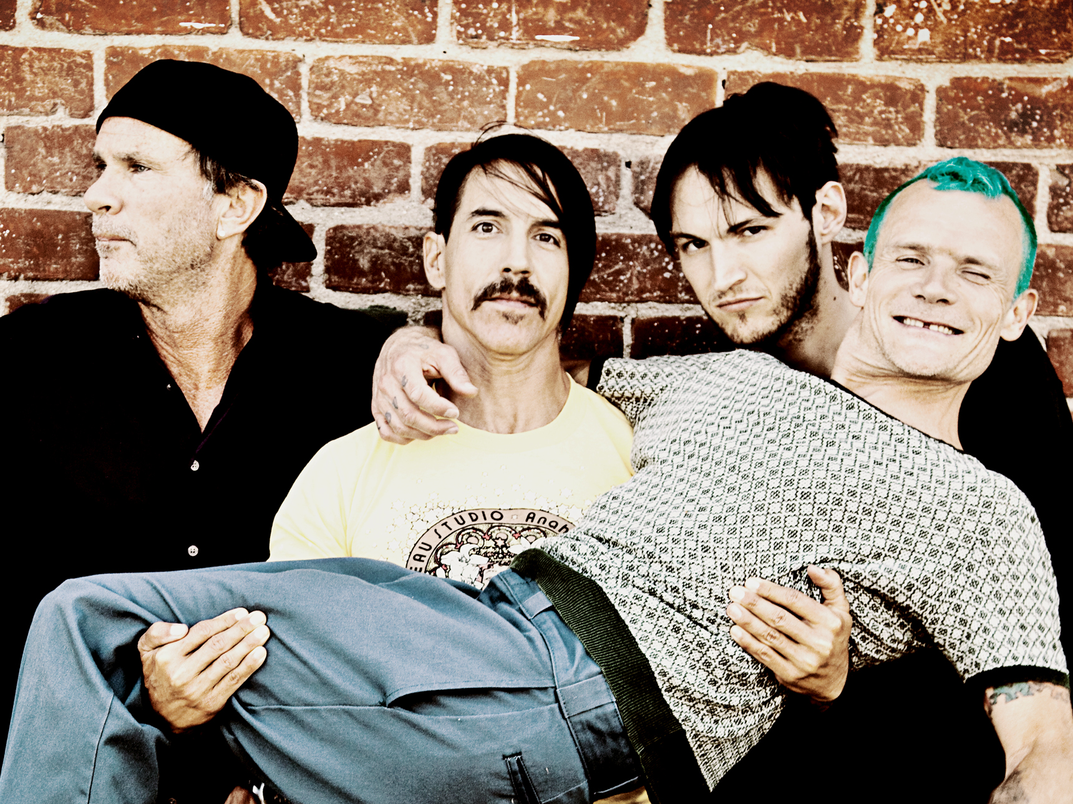
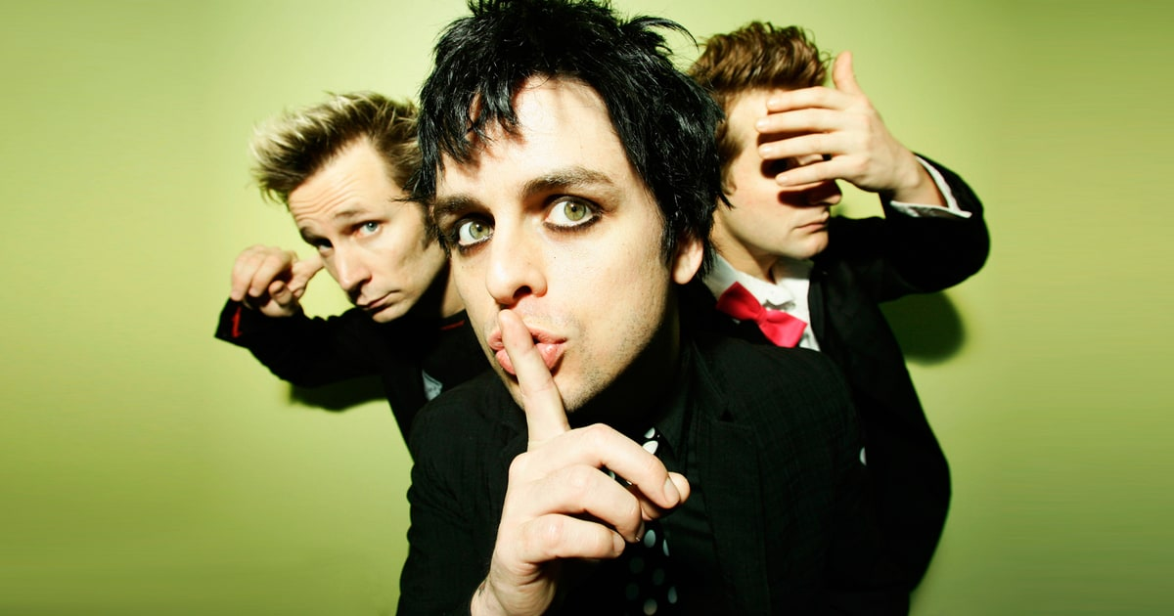
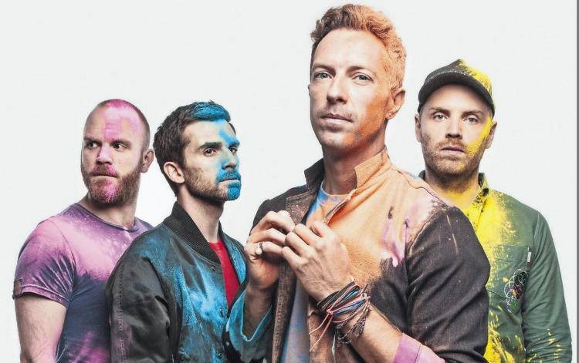
Intèrprets destacats de cada gènere
POP → Shawn Peter Raul Mendes
ROCK → Red Hot Chili Peppers & Green Day
INDIE → Coldplay

Slide 4
Característiques musicals d’un estil i un cantant destacat
Pop:
Un enfocament en cançons individuals o senzills (singles), en lloc d’obres extenses o àlbums; l’objectiu d’atraure un púbic general, en lloc de dirigir-se a una sub-cultura i ideologia; una preferència que l’artesania per sobre de qualitats formals artístiques; cert èmfasi en l’enregistrament, producció i tecnologia, abans que l’actuació en viu; i una tendència a reflectir les tendències existents en lloc dels desenvolupaments progressius.
Els cantants que hem escollit han estat Shawn Mendes, Bruno Mars & Ed Sheeran

Slide 5
Tema lletres de les cançons escollides
Els temes de les lletres normalment són sobre la vida en general, però més específicament l’amor i desamor.
Shawn Mendes:
Stitches
The weight
I know what you did last summer
Lights on

Slide 6
Ed sheeran & bruno mars
Aquí posem més exemples de cançons pop:
Ed Sheeran: Bruno Mars:
Happier - That’s what I like
How would you feel - When I was your man
Perfect - 24K magic
Castle on the Hill - Runaway baby
Galway girl - Versace on the floor

Slide 7
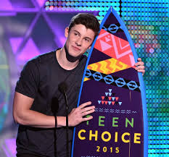
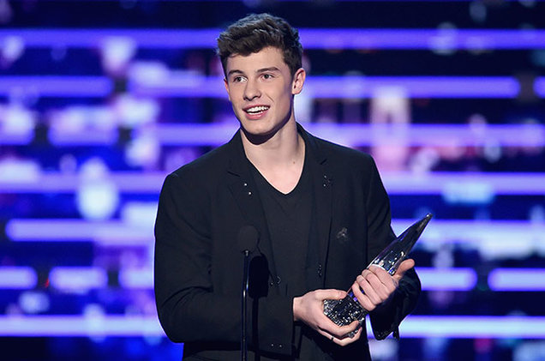
Premis i curiositats: Shawn mendes
Shawn Mendes ha guanyat 24 premis, com:
Millor single
Millor artista internacional
Millor artista masculí
Ha quedat nominat a 74 premis, com:
Millors fans
Millor artista revelació
Hit preferit...

Slide 8
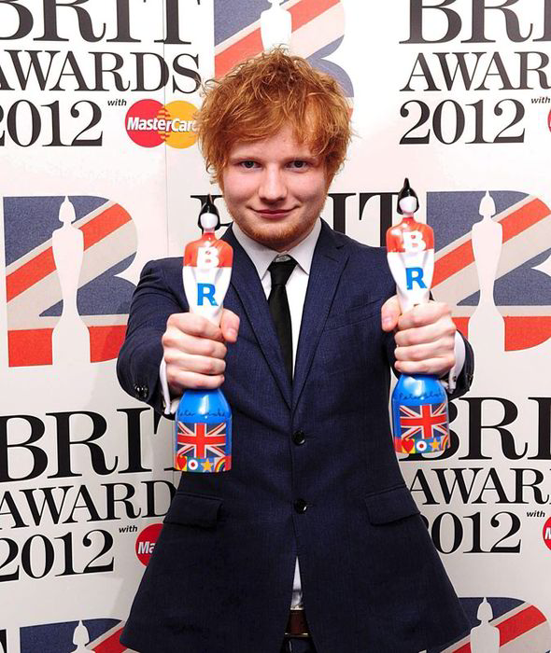
Premis i curiositats: ed sheeran
Ed sheeran ha guanyat 44 premis, com:
Artista britànic de l’any
Àlbum de l’any
Millor artista pop/rock masculí
Ha quedat nominat a 104 premis, com:
Best Song Written for Visual Media
Best New Artist
Song Of The Year...

Slide 9
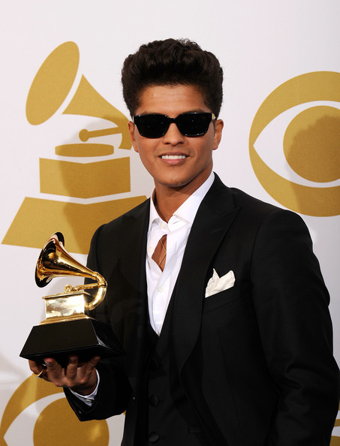
Premis i curiositats: bruno mars
Bruno Mars ha guanyat 73 premis, com:
Most Performed Songs
Song Of The Year
Top Rap Song
Ha quedat nominat a 244 premis, com:
Favorite Male Music Artist
Single Of The Year
Collaboration Of The Year

